Slide 1

Les quatre modes de communication et les quatre compétences linguistiques
CEFR Companion Volume implementation toolbox
Boîte à outils pour la mise en œuvre volume complémentaire du CECR

Slide 2
Les quatre modes de communication
Conseil de l’Europe (2001 : 18) :
« La compétence à communiquer langagièrement du sujet apprenant et communiquant est mise en œuvre dans la réalisation d’activités langagières variées pouvant relever de la réception, de la production, de l’interaction, de la médiation (notamment les activités de traduction et d’interprétation), […] »

Slide 3
Les quatre modes de communication
Conseil de l’Europe (2021 : 33) :
« Avec les activités langagières communicatives et les stratégies, le CECR remplace le modèle traditionnel des quatre « compétences » (écouter, parler, lire, écrire) qui s’est avéré de plus en plus inadéquat pour saisir la réalité de la communication. […]Les activités sont présentées selon quatre modes de communication : réception, production, interaction et médiation. »
Les échelles de descripteurs et des descripteurs sont maintenant regroupés selon ces quatre modes et accentuent ainsi la fonction d’une activité.

Slide 4
Les quatre modes de communication
Conseil de l’Europe (2021 : 33) :
« Avec les activités langagières communicatives et les stratégies, le CECR remplace le modèle traditionnel des quatre « compétences » (écouter, parler, lire, écrire) […] »
Irritation parmi les enseignants :
  Que devons-nous enseigner maintenant ?
  Comment pouvons-nous former les apprenants aux quatre modes de communication ?
  Comment concevoir l’évaluation et l’examen final ?
→ Les quatre compétences linguistiques restent toutefois pertinentes pour l’enseignement, l’apprentissage et l’évaluation des langues.

Slide 5
Les quatre modes de communication et les quatre compétences linguistiques
La relation entre
  les quatre modes de communication et
  les quatre compétences linguistiques ?

Slide 6
Les quatre modes de communication et les quatre compétences linguistiques
Quelle est la relation entre les quatre modes de communication et les quatre compétences linguistiques ?
Les quatre compétences linguistiques (écouter, parler, lire et écrire) sont toujours des compétences nécessaires dans l’enseignement, l’apprentissage et l’évaluation, tandis que les quatre modes de communication visent l’objectif ou les macrofonctions de la communication (usage interpersonnel, transactionnel ou pour l’évaluation).
(voir : Conseil de l’Europe 2021 : 33)

Slide 7
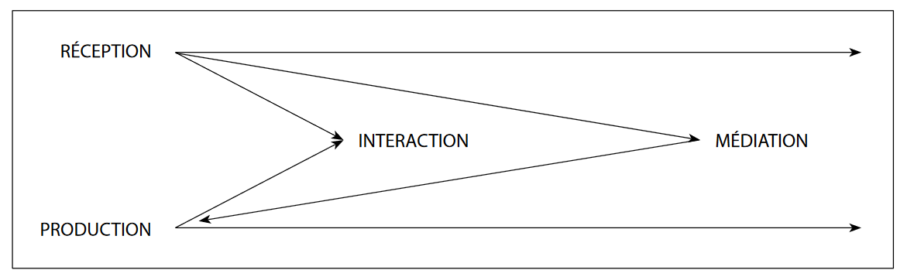
Les quatre modes de communication
Conseil de l‘Europe (2021) : Cadre européen commun de référence pour les langues: apprendre, enseigner, évaluer – Volume complémentaire, 35.
https://rm.coe.int/cadre-europeen-commun-de-reference-pour-les-langues-apprendre-enseigne/1680a4e270

Slide 8
Les quatre modes de communication et les quatre compétences linguistiques
Réception et production
visent les quatre compétences de manière individuelle / isolée
l’apprenant est considéré comme auditeur, lecteur, orateur ou auteur
d’un texte

Slide 9
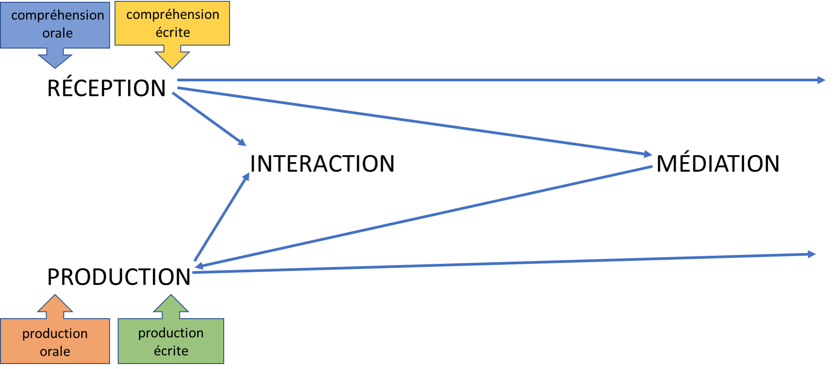
Les quatre modes de communication et les quatre compétences linguistiques

Slide 10
Les quatre modes de communication et les quatre compétences linguistiques
Interaction :
phases réceptive et productive entrelacées
apprenants vus comme interlocuteurs – ils agissent en tant que participants
négociation du sens

Slide 11
Les quatre modes de communication et les quatre compétences linguistiques
Interaction :
les interlocuteurs suivent une présentation à l’oral (écouter) et réagissent aussi à l’oral (parler) – p.ex. entretien d’embauche
réagissent à la présentation orale (écouter) sous forme écrite (écrire) – p.ex. poser une question dans le chat lors d’un webinaire ou réagir par courrier électronique à un moment ultérieur
lire un texte et réagir à l’écrit – p.ex. correspondance électronique
lire un texte et réagir à l’oral – p.ex. appeler quelqu’un par téléphone après réception d’un courrier électronique

Slide 12
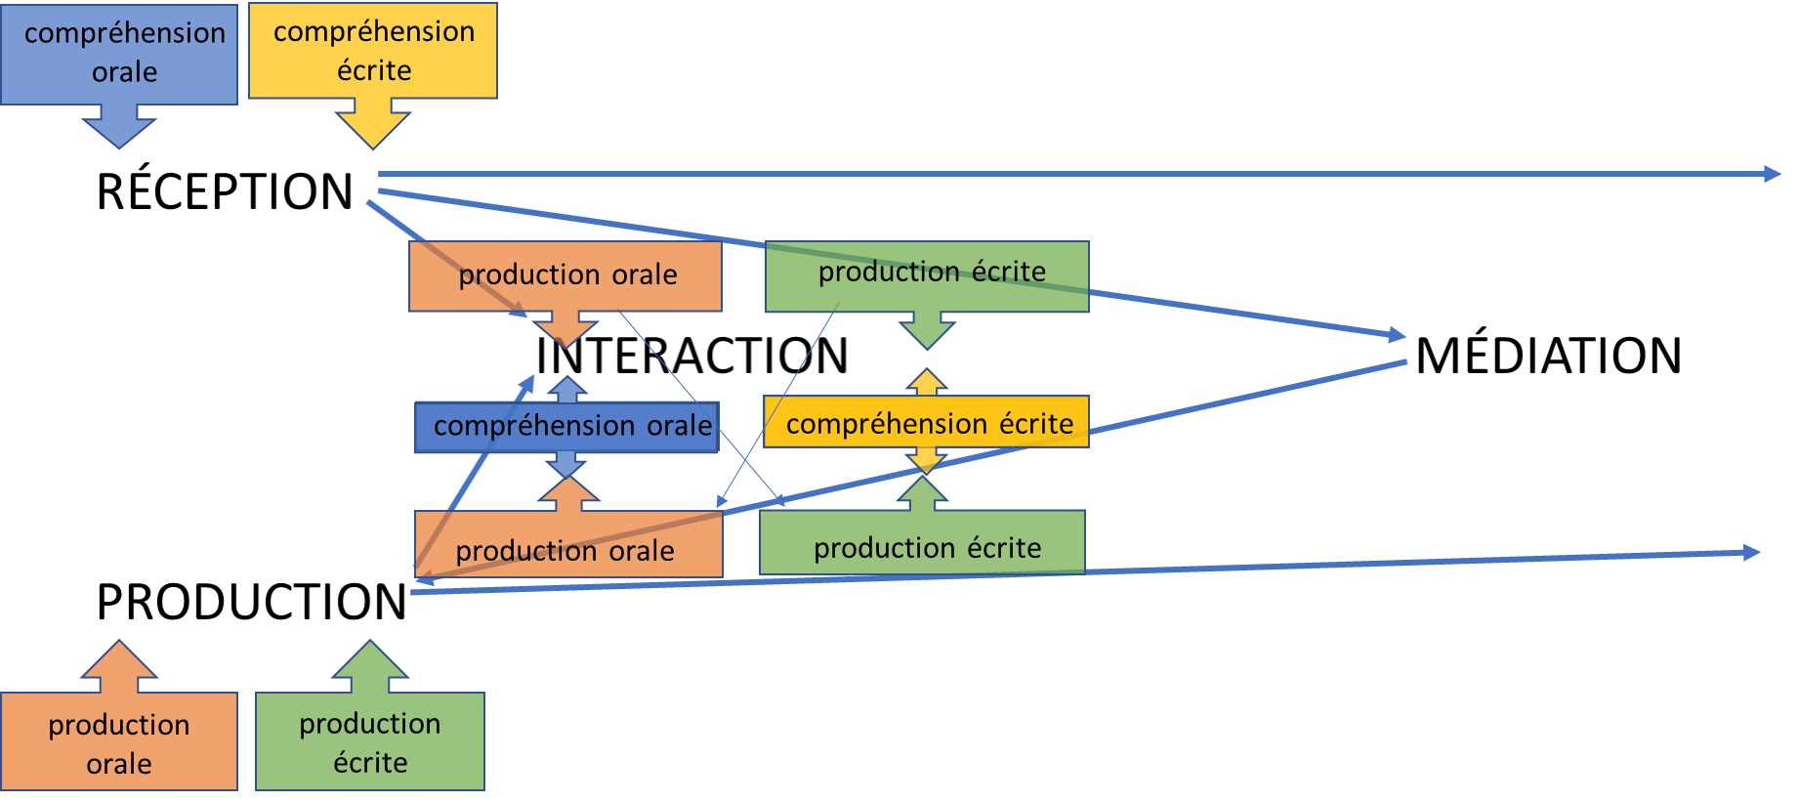
Les quatre modes de communication et les quatre compétences linguistiques

Slide 13
Les quatre modes de communication et les quatre compétences linguistiques
Médiation :
  différentes sources écrites et orales
  négociation du sens
  coconstruction du sens
  collaboration
  apprenant vu comme acteur social

Slide 14
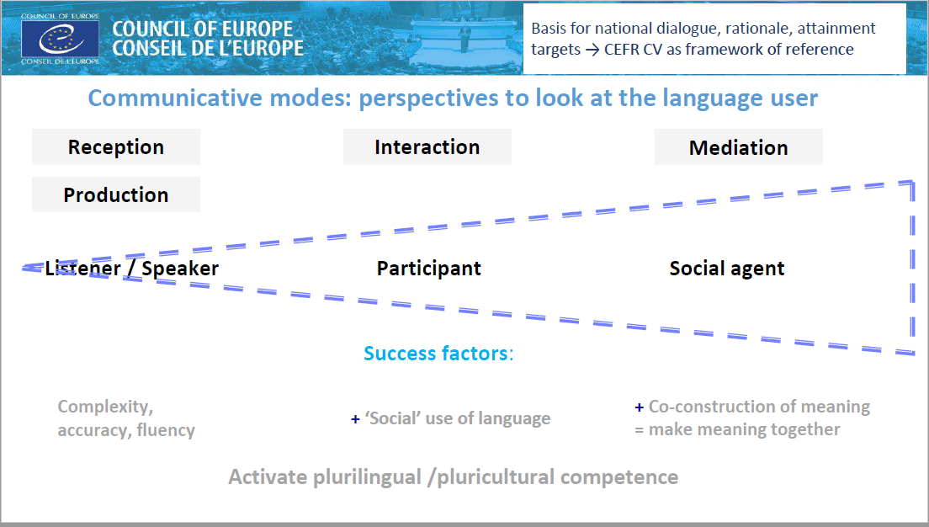
Les quatre modes de communication et le rôle de l’apprenant
voir : Fasoglio / Leunissen (2023)

Slide 15
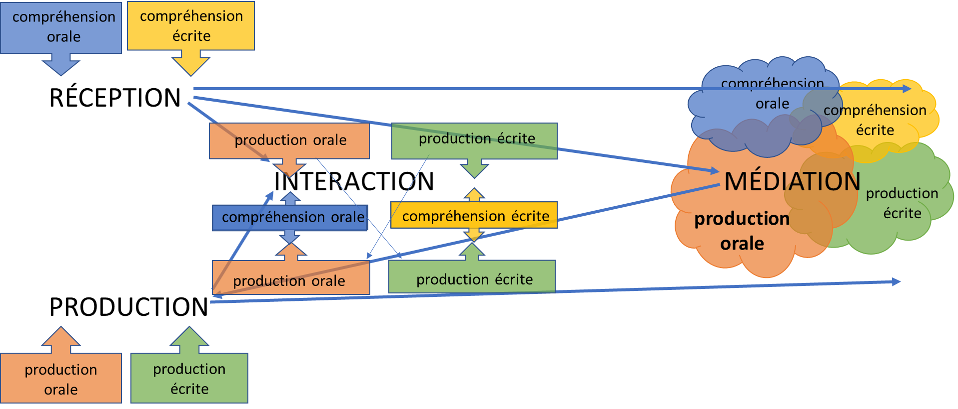
Les quatre modes de communication et les quatre compétences linguistiques
cf. Fischer / Wolder (2021 : 13)

Slide 16
La médiation – un pas au-delà de l’interaction
La médiation a été introduite comme quatrième mode d’activité linguistique communicative dans le CECR dès les premières versions en 1996. En termes simples, alors que la production s’intéresse à l’expression de soi et que l’interaction implique la construction conjointe du discours pour atteindre une compréhension mutuelle, la médiation introduit un élément supplémentaire : la construction d’un nouveau sens, au sens d’une nouvelle compréhension, de nouvelles connaissances, de nouveaux concepts. La médiation implique généralement la réception et la production – et souvent également l’interaction. Cependant, dans la médiation, contrairement à la production et à l’interaction, la langue n’est pas seulement un moyen d’expression ; il s’agit avant tout d’un moyen d’accéder à « l’autrui », au nouveau, à l’inconnu – ou d’aider d’autres personnes à le faire.
(Piccardo, North & Goodier 2019 : 20-21 – traduction Johann Fischer)

Slide 17
La médiation – un pas au-delà de l’interaction
Version originale en langue anglaise :
“Mediation was introduced as the fourth mode of communicative language activity in the CEFR from the earliest versions in 1996. Simply stated, whereas production is concerned with self-expression, and interaction involves the joint construction of discourse to reach mutual understanding, mediation introduces an additional element: the construction of new meaning, in the sense of new understanding, new knowledge, new concepts. Mediation usually involves reception and production – and often interaction. However, in mediation, in contrast to production and interaction, language is not just a means of expression; it is primarily a vehicle to access the ‘other,’ the new, the unknown – or to help other people to do so.”
(Piccardo, North & Goodier 2019 : 20-21.)

Slide 18
Les quatre modes de communication et les quatre compétences linguistiques
Médiation :
→ tâches plutôt complexes
intégration des quatre compétences linguistiques
plus d’autonomie de l’apprenant

Slide 19
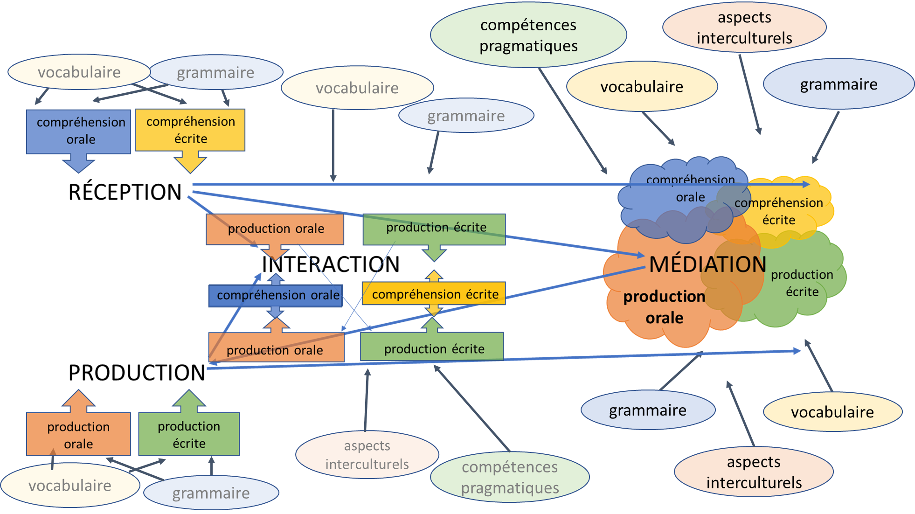
adapté de : Fischer / Wolder (2021 : 14)

Slide 20
Les quatre modes de communication et les quatre compétences linguistiques
Importance d’autres compétences, particulièrement pour l’interaction et la médiation
compétences paralinguistiques
compétences pragmatiques
compétences interculturelles
compétences transversales (voir : Ehlers 2020)
contenu

Slide 21
Les quatre modes de communication et les quatre compétences linguistiques
L’enseignement, l’apprentissage et l’évaluation des langues dans la formation professionnelle et à l’université :
préparer les apprenants à leurs futurs contextes d’interaction sur le lieu de travail ou dans le milieu universitaire
basé sur des situations et scenarios authentiques
accent à mettre sur l’interaction et la médiation (intralinguistique et interlinguistique)
→ formations basées sur des tâches pertinentes, significatives et stimulantes pour l’apprenant

Slide 22
Les quatre modes de communication et les quatre compétences – Bibliographie
Conseil de l’Europe (2021). Cadre européen commun de référence pour les langues : apprendre, enseigner, évaluer – Volume complémentaire. Strasbourg : Éditions du Conseil de l’Europe ; https://rm.coe.int/cadre-europeen-commun-de-reference-pour-les-langues-apprendre-enseigne/1680a4e270.
Ehlers, Ulf-Daniel (2020). Future Skills. Lernen der Zukunft – Hochschule der Zukunft. Wiesbaden : Springer VS.
Fasoglio, D. & Leunissen, S. (2023). Taalprofielen 2023. Enschede : SLO.
Fischer, Johann / Wolder, Nicole (2021). Erfahrungen in der Umsetzung der Inhalte des Begleitbands zum GeR im Hochschulkontext – Ergebnisse eines Projektes des Europarates und Handlungsbedarf für Hochschulsprachenzentren. Fremdsprachen und Hochschule 96, 7-27.
Piccardo, E., North, B. & Goodier, T. (2019). Broadening the Scope of Language Education: Mediation, Plurilingualism, and Collaborative Learning: the CEFR Companion Volume. Journal of e-Learning and Knowledge Society 15(1). Italian e-Learning Association. https://www.learntechlib.org/p/207532/.
Ressources du CELV :
METLA – Médiation dans l’enseignement, l’apprentissage et l’évaluation des langues : www.ecml.at/mediation

